Slide 1
抗原抗体反応を表現する電子タグを持つAgent Based Epidemic Model
1100104003
植田 尚克

Slide 2
研究目的
抗原抗体反応を表現する電子タグを持つエージェントによって構成されるAgent Based Epidemic Modelを用いて、感染症の周期的流行現象を解明する。
Notes:
＋感染、免疫、病原体駆除
＋ＳＩＲよりも正確に表現できるＡＢＭ

Slide 3
研究の意義
微分方程式モデルには免疫機構のメカニズムは組み込まれていない。
エージェントに電子タグを持たせることにより、免疫機構をモデル化することができる。
Notes:
＋「免疫の喪失」までは、ＳＩＲで表現することができない。

Slide 4
先行研究紹介
[1]Russell Connell, Peter Dawson , Alex Skvortsov, Comparison of an Agent-based Model of Disease Propagation with the Generalised SIR Epidemic Model, Defense Science and Technology Orgnisation, Technical Report, 2009, AR-014-617.
[2]Enrique Frias-Martinez z, Graham Williamson , Vanessa Frias-Martinez, An Agent-Based Model of Epidemic Spread using Human Mobility and Social Network Information, Privacy, Security, Risk and Trust (PASSAT), 2011 IEEE Third International Conference on and 2011 IEEE Third International Confernece on Social Computing (SocialCom), 9-11 Oct 2011, P57-64.

Slide 5
数理伝染病学とは何か
伝染病の流行を数理モデルを用いて解析する応用数学の一分野
モデリングに用いられる数学的道具は
１．微分方程式
２．確率過程
３．ＡＢＭ
Notes:
個人ではなく集団を対象とした学問
モデリングに用いられる数学的道具はさまざまである。
道具によって方法論は大きく異なる

Slide 6
Agent Based Epidemic Model
長所 各エージェントの個体レベルで起きる生体反応（抗原抗体反応、免疫の喪失現象）が与える疫学的効果を表現することができる
短所 Stochastic Model であるため、シミュレーションごとに結果が変化するので、定性的な結果を得ることが難しい
Notes:
細かなモデルの作りこみが可能

Slide 7
アルゴリズム
移動
初期感染
感染
抗原との接触
免疫獲得

Slide 8
抗原抗体反応
抗原がそれに対応する抗体に結合する反応
抗原とは通常、細菌やウイルス、注射などで体内に入るたんぱく質のこと
抗体とは主に血液中や体液中に存在し、体内に侵入してきた細菌・ウイルスなどの微生物や、微生物に感染した細胞を抗原として認識して結合する

Slide 9
電子タグによるモデル化
抗原や抗体が持つ塩基配列を電子タグで表す

Slide 10
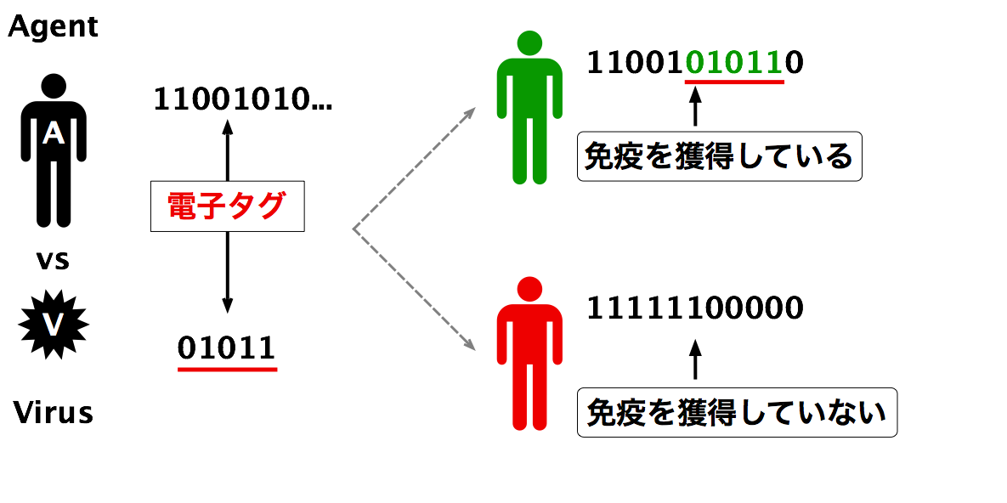
電子タグの役割
Notes:
＃ 伝える内容
＋電子タグとは、ただの１と０の配列である
＋エージェントとウイルスは、同じように電子タグを持っている
＋必ずエージェントのタグのほうが、ウイルスのタグの長さより長い
＋エージェントには２つの状態がある
＋ひとつは、免疫を獲得している状態で、ウイルスのタグを、含んでいる
＋もうひとつは、免疫を獲得していない状態で、ウイルスのタグを、完全に含まない
＋例の場合、このウイルスに感染する可能性があるのは、下の、ウイルスのタグを含まないエージェントである

Slide 11
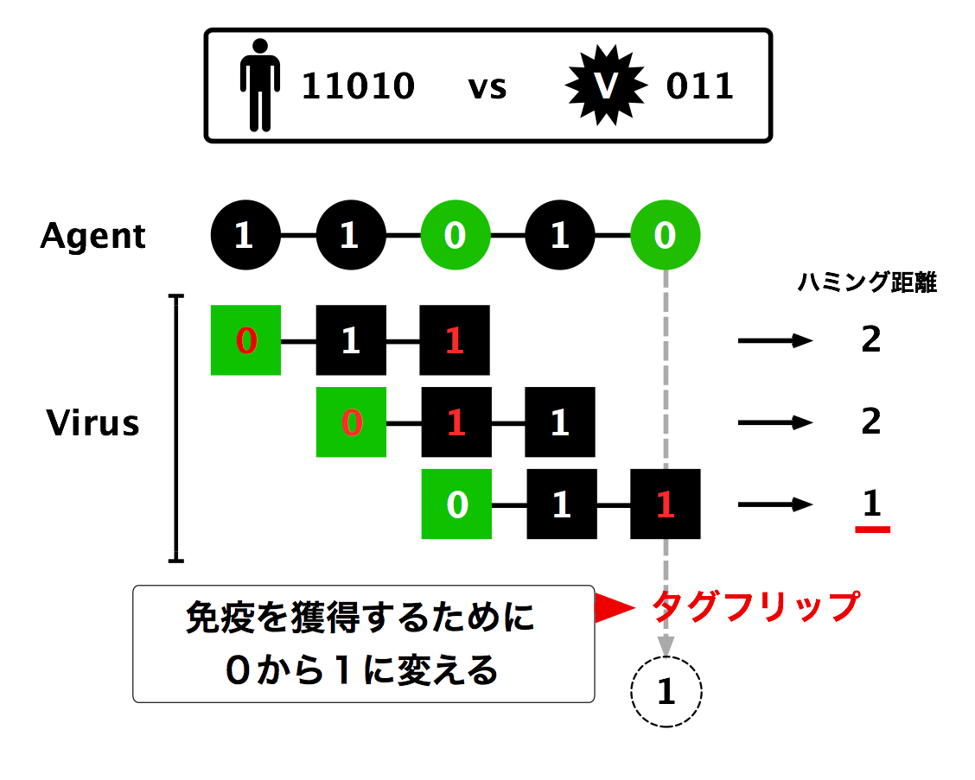
Notes:
＃ 伝える内容
＋エージェントが11010、ウイルスが011の場合を例にとる
＋この場合、エージェントのタグは、ウイルスのタグを完全には含まないので、このエージェントは免疫を獲得していない
＋ウイルスは、左から順に、エージェントのタグと自分のタグを比べて、違う数字の個数を数える
＋この違う数字の個数を、ハミング距離という
＋ウイルスは、ハミング距離が最少となる場所にとりつく。つまり最少ハミング距離。
＋エージェントは、免疫をかくとくするため、つまりウイルスと同じタグを保有するために、１期間に１つだけタグをフリップする。
＋フリップするとは、０から１に、または１から０にすることである
＋こうしてタグフリップをすることによって、エージェントはウイルスと同じタグを完全に持つことになる
＋結果、エージェントは免疫を獲得する
＋免疫を獲得した時点で、ウイルスは離れる

Slide 12

Notes:
＃ 伝える内容
＋実際の免疫機構の経過の違いを比べてみる

Slide 13
振動するパターン
 | タグの長さ
エージェント | ２０ | １０００個体
ウイルス | １２ | ２種類
Notes:
感染率いる？
初期感染率

Slide 14
Notes:
＃ ＴＯＤＯ
赤と青を変える

Slide 15
Notes:
＃ 説明
グラフが半周期ごとにずれている

Slide 18
Notes:
＃ ＴＯＤＯ
縦軸最大値が２００でもいいか

Slide 22
数値計算結果の分析
２つのウイルスのタグ長２４（＝１６×２）に比べて、エージェントのタグ長のほうが短いが、両方のウイルスに対する免疫を獲得しているエージェントが存在し、かつ増加している

Slide 23
結論
ウイルスのタグの長さに比べて、免疫機構のタグが短い場合でもオーバーラップによって十分な抗体を作ることができる。
各ウイルスの電子タグの頭としっぽの構造によって感染伝播の振動現象が起きたりdie outが起きたりすることが分かった。

Slide 24
今後の研究
空間非一様モデル
病原体の広がりは数理疫学モデルによって表現されてきたが、抗体の広がりは十分に調べられていない。電子タグを用いることにより、抗体の社会的な広がりを表現したい。

Slide 25
（（（これで研究発表を終わります

Slide 26

免疫の喪失

Slide 27
ハミング距離

Slide 28
その他パラメータの結果
エージェント２０００、３０００の場合

Slide 29
延長された表現型とは

Slide 30
利己的な遺伝子について

Slide 31
研究目的２
2種類のウイルスが流行した場合、一方のウイルスの免疫を獲得することにより他方のウイルスに対する免疫を失うことが起こりうる。
その結果社会全体で発生する免疫獲得とウイルス感染との間のある種の振動現象を数値解析的に再現する。
Notes:
＋2種類のウイルスが流行した場合に他方の免疫を喪失する場合の実例を調べる。

Slide 32
パラメータ集合の分類
８つ

Slide 33
（（（ＳＩＲモデルとの比較

